Slide 1
OpenModelica超初級チュートリアル
6．便利技
Copyright (C) 2019 Shigenori Ueda
Released under the MIT license
https://opensource.org/licenses/mit-license.php

Slide 2
注意事項
・ 本チュートリアルは以下の内容が理解できていることを前提と
しております
「OpenModelica超初級チュートリアル1.解析モデルの作成と実行」
「OpenModelica超初級チュートリアル2.コーディング」
・ OpenModelica1.13.2 (64bit – windows版)を利用して
本チュートリアルは作成されています

Slide 3
便利技
OpenModelicaにはモデルを作成し計算を実行するために様々な便利機能があります
今回は以下の便利技を紹介します
作ったモデルを一つのファイルにまとめる
パラメータを変更して素早く計算を実行する
一つのパラメータを変更すると他のパラメータも変わるようにする
モデルの計算式を確認する

Slide 4




作ったモデルを一つのファイルにまとめる
これまで様々なモデルを作ってまいりました。
それらのモデルを一つにまとめて整理したり階層化して取り扱いやすくすることができます。
エクスプローラー上での表示
一つのファイルに！
OMEdit上での表示
階層化されて表示！

Slide 5
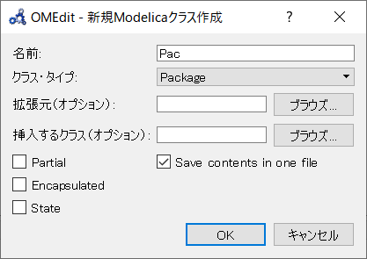

作ったモデルを一つのファイルにまとめる
まずは「新規Modelicaクラス作成」から「クラス・タイプ」を「Package」にしてクラスを作成します
Packageクラスは様々なモデルを一つのファイルにまとめるためのクラスです
ここではパッケージ名は「Pac」とします
ライブラリブラウザにPのアイコンがついたモデルが作成されていることを確認してください

Slide 6
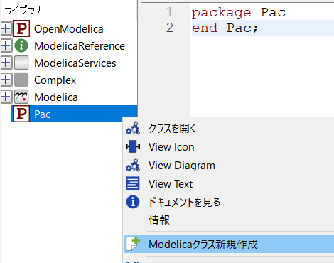
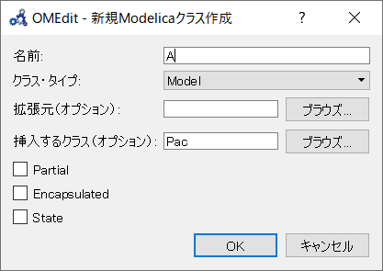
作ったモデルを一つのファイルにまとめる
パッケージ「Pac」上で右クリックをして「新規Modelicaクラス作成」をクリックしします
「挿入するクラス(オプション)」に「Pac」があることを確認して新しいモデル「A」を作成しましょう

Slide 7

作ったモデルを一つのファイルにまとめる
ライブラリブラウザの「Pac」内にモデル「A」が作成されていることを確認してください
同様の方法で多くのモデルを一つのファイルにまとめることが出来ます
パッケージ内にもパッケージを作ることが出来るので多階層構造も簡単に作れます
また、既存のモデルは右クリックして「複製」を選択することで任意のパッケージに複製できます

